Slide 1




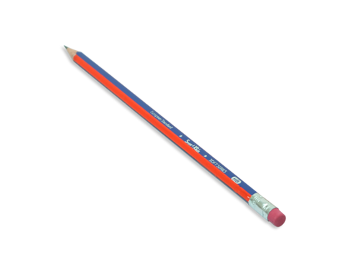
CHUẨN BỊ

Slide 2

Chủ đề 2

Slide 3

BÀI 13 BÀN TAY CÔ GIÁO

Slide 4

Khởi động

Slide 5

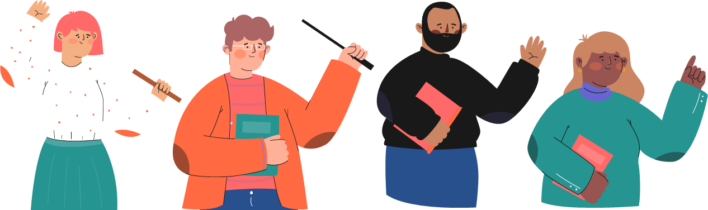
Nói với bạn những điều em nhớ nhất về thầy cô giáo cũ của mình.
Notes:
Tác giả bộ ppt Toán + TV2: Phan Thị Linh – Đà Nẵng
Sđt lh: 0916.604.268
+ Zalo: 0916.604.268
+ Facebook cá nhân: https://www.facebook.com/nhilinh.phan/
+ Nhóm chia sẻ tài liệu: https://www.facebook.com/groups/443096903751589
Hãy liên hệ chính chủ sản phẩm để được hỗ trợ và đồng hành trong suốt năm học nhé!

Slide 6
ĐỌC VĂN BẢN
Notes:
GV cùng hs nhớ lại nhân vật đồng hành Hà và Nam qua từng năm học Tác giả bộ ppt Toán + TV2: Phan Thị Linh – Đà Nẵng
Sđt lh: 0916.604.268
+ Zalo: 0916.604.268
+ Facebook cá nhân: https://www.facebook.com/nhilinh.phan/
+ Nhóm chia sẻ tài liệu: https://www.facebook.com/groups/443096903751589
Hãy liên hệ chính chủ sản phẩm để được hỗ trợ và đồng hành trong suốt năm học nhé!

Slide 7
BÀN TAY CÔ GIÁO
Một tờ giấy trắng Cô gấp cong cong Thoắt cái đã xong Chiếc thuyền xinh quá! | Thêm tờ xanh nữa Cô cắt rất nhanh Mặt nước dập dềnh Quanh thuyền sóng lượn.
Một tờ giấy đỏ Mềm mại tay cô Mặt trời đã phô Nhiều tia nắng toả. | Như phép mầu nhiệm Hiện trước mắt em: Biển biếc bình minh Rì rào sóng vỗ… Biết bao điều lạ Từ bàn tay cô.
 | (Nguyễn Trọng Hoàn)
Notes:
Tác giả bộ ppt Toán + TV3: Phan Thị Linh – Đà Nẵng
Sđt lh: 0916.604.268
+ Zalo: 0916.604.268
+ Facebook cá nhân: https://www.facebook.com/nhilinh.phan/
+ Nhóm chia sẻ tài liệu: https://www.facebook.com/groups/443096903751589
Hãy liên hệ chính chủ sản phẩm để được hỗ trợ và đồng hành trong suốt năm học nhé!

Slide 8

LẮNG NGHE ĐỌC MẪU
Học sinh theo dõi trong sách, phát hiện từ ngữ khó đọc, khó hiểu nhé!
Notes:
GV nên cho hs khai thác trong sách, hạn chế nhìn màn hình nhiều dễ hại mắt và dẫn đến HS thụ động khi khai thác văn bản trong SGK
GV cùng hs nhớ lại nhân vật đồng hành Hà và Nam qua từng năm học Tác giả bộ ppt Toán + TV2: Phan Thị Linh – Đà Nẵng
Sđt lh: 0916.604.268
+ Zalo: 0916.604.268
+ Facebook cá nhân: https://www.facebook.com/nhilinh.phan/
+ Nhóm chia sẻ tài liệu: https://www.facebook.com/groups/443096903751589
Hãy liên hệ chính chủ sản phẩm để được hỗ trợ và đồng hành trong suốt năm học nhé!

Slide 9
BÀN TAY CÔ GIÁO
Một tờ giấy trắng Cô gấp cong cong Thoắt cái đã xong Chiếc thuyền xinh quá! | Thêm tờ xanh nữa Cô cắt rất nhanh Mặt nước dập dềnh Quanh thuyền sóng lượn.
Một tờ giấy đỏ Mềm mại tay cô Mặt trời đã phô Nhiều tia nắng toả. | Như phép mầu nhiệm Hiện trước mắt em: Biển biếc bình minh Rì rào sóng vỗ… Biết bao điều lạ Từ bàn tay cô.
 | (Nguyễn Trọng Hoàn)
Notes:
Tìm từ khó hiểu, khó đọc
GV hỏi HS từ nào khó hiểu để GV giải thích luôn cho HS
Tác giả bộ ppt Toán + TV3: Phan Thị Linh – Đà Nẵng
Sđt lh: 0916.604.268
+ Zalo: 0916.604.268
+ Facebook cá nhân: https://www.facebook.com/nhilinh.phan/
+ Nhóm chia sẻ tài liệu: https://www.facebook.com/groups/443096903751589
Hãy liên hệ chính chủ sản phẩm để được hỗ trợ và đồng hành trong suốt năm học nhé!

Slide 10
mặt trời
mầu nhiệm
toả nắng
rì rào
dập dềnh
Notes:
GV linh động thay đổi từ khó đọc theo vùng miền nhé!
GV cùng hs nhớ lại nhân vật đồng hành Hà và Nam qua từng năm học Tác giả bộ ppt Toán + TV2: Phan Thị Linh – Đà Nẵng
Sđt lh: 0916.604.268
+ Zalo: 0916.604.268
+ Facebook cá nhân: https://www.facebook.com/nhilinh.phan/
+ Nhóm chia sẻ tài liệu: https://www.facebook.com/groups/443096903751589
Hãy liên hệ chính chủ sản phẩm để được hỗ trợ và đồng hành trong suốt năm học nhé!

Slide 11
Lưu ý ngắt nhịp thơ
Một tờ giấy trắng
Cô gấp cong cong
Nhịp 1/3
Thoắt cái đã xong
Chiếc thuyền xinh quá!
Nhịp 2/2
Notes:
Tác giả bộ ppt Toán + TV2: Phan Thị Linh – Đà Nẵng
Sđt lh: 0916.604.268
+ Zalo: 0916.604.268
+ Facebook cá nhân: https://www.facebook.com/nhilinh.phan/
+ Nhóm chia sẻ tài liệu: https://www.facebook.com/groups/443096903751589
Hãy liên hệ chính chủ sản phẩm để được hỗ trợ và đồng hành trong suốt năm học nhé!

Slide 12
BÀN TAY CÔ GIÁO
Một tờ giấy trắng Cô gấp cong cong Thoắt cái đã xong Chiếc thuyền xinh quá! | Thêm tờ xanh nữa Cô cắt rất nhanh Mặt nước dập dềnh Quanh thuyền sóng lượn.
Một tờ giấy đỏ Mềm mại tay cô Mặt trời đã phô Nhiều tia nắng toả. | Như phép mầu nhiệm Hiện trước mắt em: Biển biếc bình minh Rì rào sóng vỗ… Biết bao điều lạ Từ bàn tay cô.
 | (Nguyễn Trọng Hoàn)
Notes:
Bài thờ có 5 khổ thơ
Tác giả bộ ppt Toán + TV3: Phan Thị Linh – Đà Nẵng
Sđt lh: 0916.604.268
+ Zalo: 0916.604.268
+ Facebook cá nhân: https://www.facebook.com/nhilinh.phan/
+ Nhóm chia sẻ tài liệu: https://www.facebook.com/groups/443096903751589
Hãy liên hệ chính chủ sản phẩm để được hỗ trợ và đồng hành trong suốt năm học nhé!

Slide 13

Đọc nối tiếp theo nhóm
Học sinh làm việc nhóm 4 (5 khổ), đọc 1 hoặc 2 lần.
Notes:
GV cùng hs nhớ lại nhân vật đồng hành Hà và Nam qua từng năm học Tác giả bộ ppt Toán + TV2: Phan Thị Linh – Đà Nẵng
Sđt lh: 0916.604.268
+ Zalo: 0916.604.268
+ Facebook cá nhân: https://www.facebook.com/nhilinh.phan/
+ Nhóm chia sẻ tài liệu: https://www.facebook.com/groups/443096903751589
Hãy liên hệ chính chủ sản phẩm để được hỗ trợ và đồng hành trong suốt năm học nhé!

Slide 14

Đọc nhóm đôi
2 học sinh đọc nối tiếp (lần lượt đọc từng khổ), đọc 1 – 2 lượt)
Notes:
Chia phần thì chính xác hơn là chia đoạn ạ
Tác giả bộ ppt Toán + TV2: Phan Thị Linh – Đà Nẵng
Sđt lh: 0916.604.268
+ Zalo: 0916.604.268
+ Facebook cá nhân: https://www.facebook.com/nhilinh.phan/
+ Nhóm chia sẻ tài liệu: https://www.facebook.com/groups/443096903751589
Hãy liên hệ chính chủ sản phẩm để được hỗ trợ và đồng hành trong suốt năm học nhé!

Slide 15

Đọc thầm cá nhân
Học sinh đọc thầm (đọc bằng mắt) toàn bài.

Slide 16

Đọc nối tiếp trước lớp
5 học sinh đọc nối tiếp trước lớp.
Notes:
GV nhận xét phần đọc của cả lớp
GV cùng hs nhớ lại nhân vật đồng hành Hà và Nam qua từng năm học Tác giả bộ ppt Toán + TV2: Phan Thị Linh – Đà Nẵng
Sđt lh: 0916.604.268
+ Zalo: 0916.604.268
+ Facebook cá nhân: https://www.facebook.com/nhilinh.phan/
+ Nhóm chia sẻ tài liệu: https://www.facebook.com/groups/443096903751589
Hãy liên hệ chính chủ sản phẩm để được hỗ trợ và đồng hành trong suốt năm học nhé!

Slide 17

TRẢ LỜI CÂU HỎI
Notes:
Tác giả bộ ppt Toán + TV2: Phan Thị Linh – Đà Nẵng
Sđt lh: 0916.604.268
+ Zalo: 0916.604.268
+ Facebook cá nhân: https://www.facebook.com/nhilinh.phan/
+ Nhóm chia sẻ tài liệu: https://www.facebook.com/groups/443096903751589
Hãy liên hệ chính chủ sản phẩm để được hỗ trợ và đồng hành trong suốt năm học nhé!

Slide 18
BÀN TAY CÔ GIÁO
Một tờ giấy trắng Cô gấp cong cong Thoắt cái đã xong Chiếc thuyền xinh quá! | Thêm tờ xanh nữa Cô cắt rất nhanh Mặt nước dập dềnh Quanh thuyền sóng lượn.
Một tờ giấy đỏ Mềm mại tay cô Mặt trời đã phô Nhiều tia nắng toả. | Như phép mầu nhiệm Hiện trước mắt em: Biển biếc bình minh Rì rào sóng vỗ… Biết bao điều lạ Từ bàn tay cô.
 | (Nguyễn Trọng Hoàn)
Notes:
Tác giả bộ ppt Toán + TV3: Phan Thị Linh – Đà Nẵng
Sđt lh: 0916.604.268
+ Zalo: 0916.604.268
+ Facebook cá nhân: https://www.facebook.com/nhilinh.phan/
+ Nhóm chia sẻ tài liệu: https://www.facebook.com/groups/443096903751589
Hãy liên hệ chính chủ sản phẩm để được hỗ trợ và đồng hành trong suốt năm học nhé!

Slide 19
1. Chọn lời giải thích phù hợp với mỗi từ dưới đây.
phô
dập dềnh
rì rào
a. Mặt nước chuyển động lên xuống nhịp nhàng
b. Tiếng sóng vỗ nhỏ, êm nhẹ, phát ra đều đều liên tiếp
c. Để lộ ra, bày ra
Notes:
GV cùng hs nhớ lại nhân vật đồng hành Hà và Nam qua từng năm học Tác giả bộ ppt Toán + TV2: Phan Thị Linh – Đà Nẵng
Sđt lh: 0916.604.268
+ Zalo: 0916.604.268
+ Facebook cá nhân: https://www.facebook.com/nhilinh.phan/
+ Nhóm chia sẻ tài liệu: https://www.facebook.com/groups/443096903751589
Hãy liên hệ chính chủ sản phẩm để được hỗ trợ và đồng hành trong suốt năm học nhé!

Slide 20
1. Chọn lời giải thích phù hợp với mỗi từ dưới đây.
phô
dập dềnh
rì rào
a. Mặt nước chuyển động lên xuống nhịp nhàng
b. Tiếng sóng vỗ nhỏ, êm nhẹ, phát ra đều đều liên tiếp
c. Để lộ ra, bày ra
Notes:
GV cùng hs nhớ lại nhân vật đồng hành Hà và Nam qua từng năm học Tác giả bộ ppt Toán + TV2: Phan Thị Linh – Đà Nẵng
Sđt lh: 0916.604.268
+ Zalo: 0916.604.268
+ Facebook cá nhân: https://www.facebook.com/nhilinh.phan/
+ Nhóm chia sẻ tài liệu: https://www.facebook.com/groups/443096903751589
Hãy liên hệ chính chủ sản phẩm để được hỗ trợ và đồng hành trong suốt năm học nhé!

Slide 21
2. Từ các tờ giấy, cô giáo đã làm ra những gì? (ghép từ ngữ ở cột A với từ ngữ phù hợp ở cột B).
tờ giấy trắng
mặt trời toả nắng
tờ giấy đỏ
mặt nước dập dềnh
tờ giấy xanh
chiếc thuyền
Notes:
GV cùng hs nhớ lại nhân vật đồng hành Hà và Nam qua từng năm học Tác giả bộ ppt Toán + TV2: Phan Thị Linh – Đà Nẵng
Sđt lh: 0916.604.268
+ Zalo: 0916.604.268
+ Facebook cá nhân: https://www.facebook.com/nhilinh.phan/
+ Nhóm chia sẻ tài liệu: https://www.facebook.com/groups/443096903751589
Hãy liên hệ chính chủ sản phẩm để được hỗ trợ và đồng hành trong suốt năm học nhé!

Slide 22
3. Theo em, 2 dòng thơ “Biết bao điều lạ/Từ bàn tay cô” muốn nói điều gì? Chọn câu trả lời hoặc nêu ý kiến khác của em.
Cô có phép màu.
Cô rất khéo tay.
Cô được học sinh rất yêu quý.
Notes:
GV cùng hs nhớ lại nhân vật đồng hành Hà và Nam qua từng năm học Tác giả bộ ppt Toán + TV2: Phan Thị Linh – Đà Nẵng
Sđt lh: 0916.604.268
+ Zalo: 0916.604.268
+ Facebook cá nhân: https://www.facebook.com/nhilinh.phan/
+ Nhóm chia sẻ tài liệu: https://www.facebook.com/groups/443096903751589
Hãy liên hệ chính chủ sản phẩm để được hỗ trợ và đồng hành trong suốt năm học nhé!

Slide 23
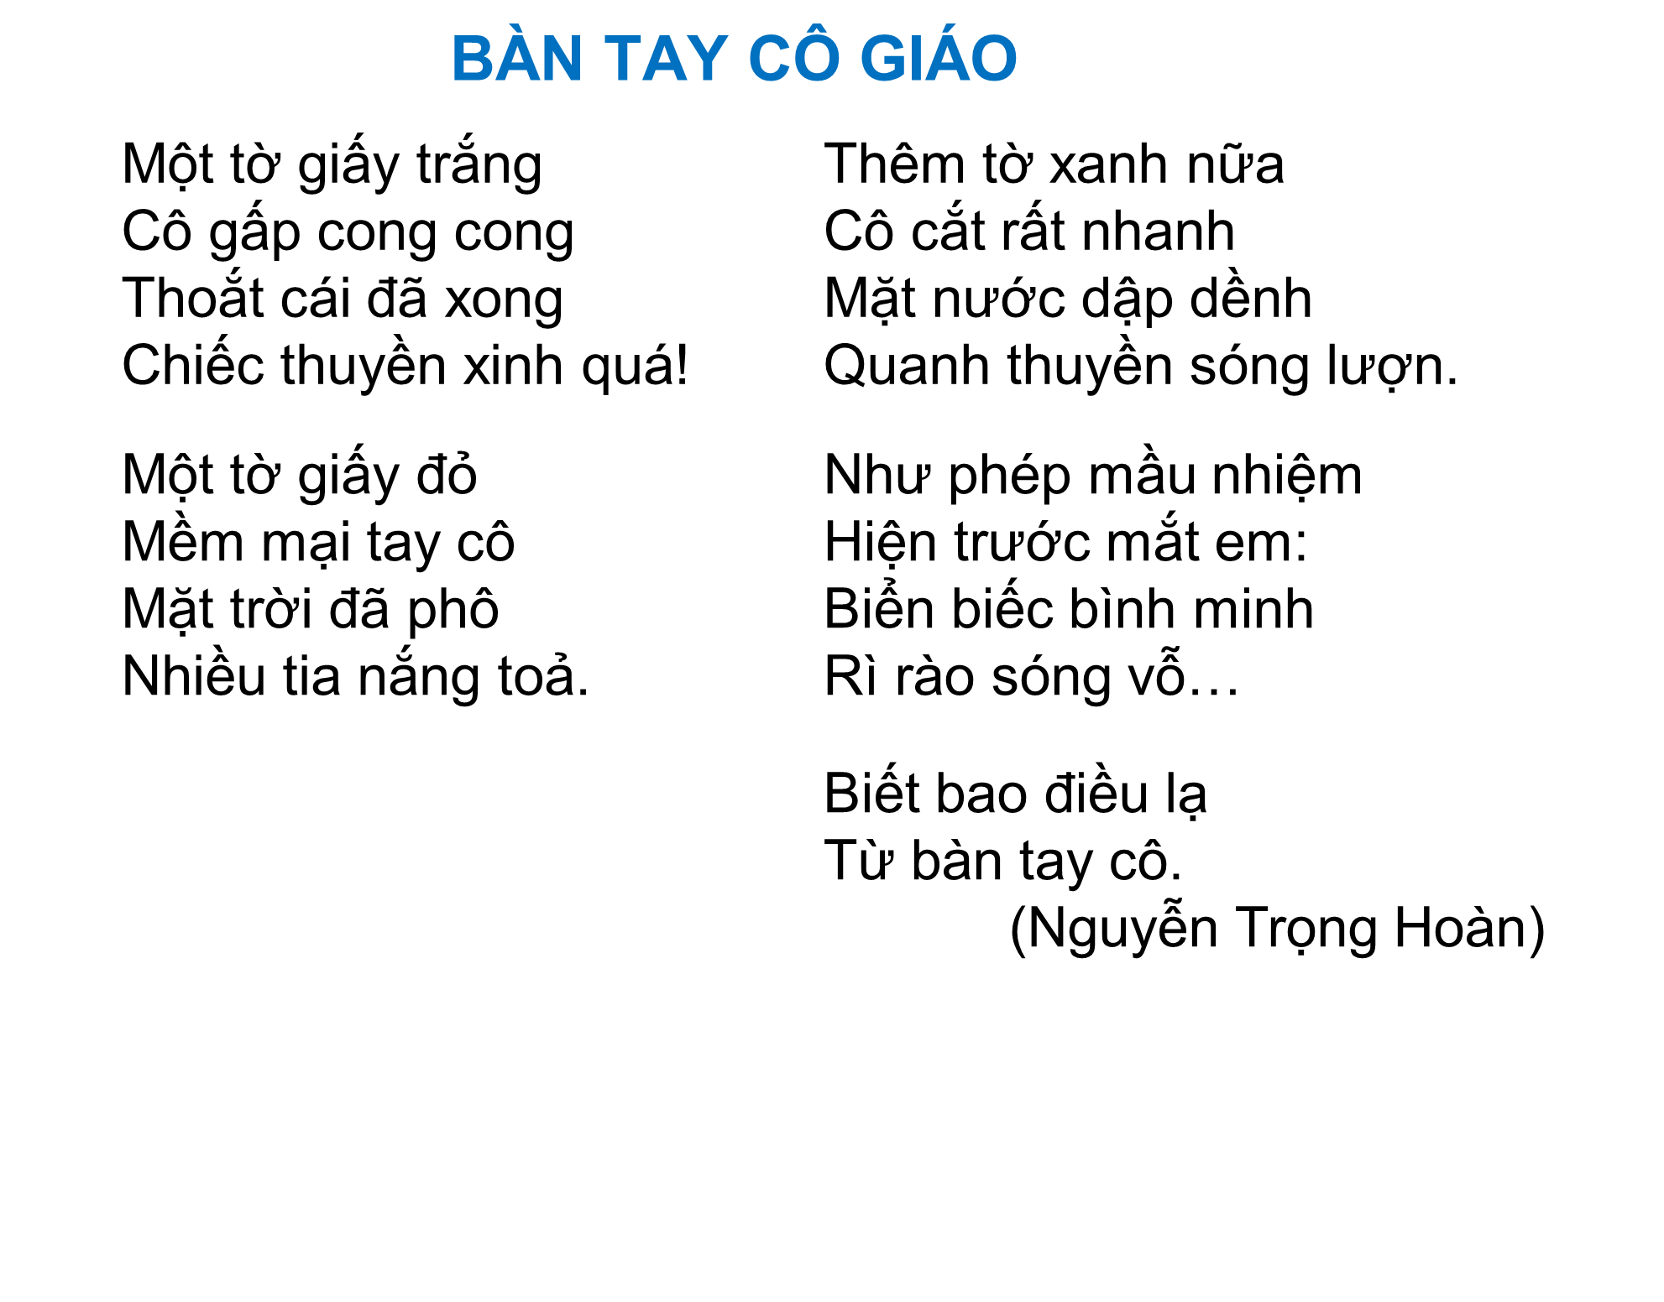
4. Tìm những câu thơ nói về sự khéo léo của cô giáo khi hướng dẫn học sinh làm thủ công.
Notes:
GV cùng hs nhớ lại nhân vật đồng hành Hà và Nam qua từng năm học Tác giả bộ ppt Toán + TV2: Phan Thị Linh – Đà Nẵng
Sđt lh: 0916.604.268
+ Zalo: 0916.604.268
+ Facebook cá nhân: https://www.facebook.com/nhilinh.phan/
+ Nhóm chia sẻ tài liệu: https://www.facebook.com/groups/443096903751589
Hãy liên hệ chính chủ sản phẩm để được hỗ trợ và đồng hành trong suốt năm học nhé!

Slide 24
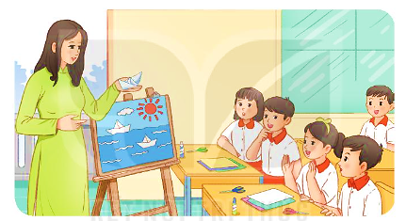
5. Dựa vào bài thơ, em hãy giới thiệu bức tranh mà cô giáo đã tạo ra.
Notes:
GV cùng hs nhớ lại nhân vật đồng hành Hà và Nam qua từng năm học Tác giả bộ ppt Toán + TV2: Phan Thị Linh – Đà Nẵng
Sđt lh: 0916.604.268
+ Zalo: 0916.604.268
+ Facebook cá nhân: https://www.facebook.com/nhilinh.phan/
+ Nhóm chia sẻ tài liệu: https://www.facebook.com/groups/443096903751589
Hãy liên hệ chính chủ sản phẩm để được hỗ trợ và đồng hành trong suốt năm học nhé!

Slide 25
Em hãy chia sẻ về nội dung của bài thơ.
Bài thơ ca ngợi sự khéo léo của cô giáo khi dạy học sinh làm thủ công và thể hiện tình cảm yêu thương, quý trọng cô giáo của các bạn học sinh.

Slide 26
LẮNG NGHE
ĐỌC DIỄN CẢM
Học sinh nghe giáo viên hoặc một bạn trong lớp đọc diễn cảm.
Notes:
GV nên cho hs khai thác trong sách, hạn chế nhìn màn hình nhiều dễ hại mắt và dẫn đến HS thụ động khi khai thác văn bản trong SGK

Slide 27
LẮNG NGHE CÁC BẠN
ĐỌC NỐI TIẾP
Học sinh các bạn đọc nối tiếp, theo dõi và đọc thầm toàn bài.
Notes:
GV nên cho hs khai thác trong sách, hạn chế nhìn màn hình nhiều dễ hại mắt và dẫn đến HS thụ động khi khai thác văn bản trong SGK

Slide 28
NÓI VÀ NGHE
Một giờ học thú vị
1. Kể về một giờ học em thấy thú vị.
G:
Đó là giờ học môn nào?
Trong giờ học, em được tham gia vào những hoạt động nào?
Notes:
Phần này GV tổ chức khoảng nửa tiết

Slide 29

NÓI VÀ NGHE
Một giờ học thú vị
2. Em cảm nhận thế nào về giờ học đó?
Notes:
Phần này GV tổ chức khoảng nửa tiết

Slide 30

VẬN DỤNG
MỞ RỘNG

Slide 31


Cô giáo tạo ra bức tranh bằng:
A. bút màu
B. giấy màu
C. đất sét
Notes:
Tác giả bộ ppt Toán + TV3: Phan Thị Linh – Đà Nẵng
Sđt lh: 0916.604.268
+ Zalo: 0916.604.268
+ Facebook cá nhân: https://www.facebook.com/nhilinh.phan/
+ Nhóm chia sẻ tài liệu: https://www.facebook.com/groups/443096903751589
Hãy liên hệ chính chủ sản phẩm để được hỗ trợ và đồng hành trong suốt năm học nhé!

Slide 32
Từ ngữ chỉ đặc điểm nào phù hợp
khi nói về cô giáo trong bài thơ?
A. vụng về
B. khó tính
C. khéo tay
Notes:
Tác giả bộ ppt Toán + TV3: Phan Thị Linh – Đà Nẵng
Sđt lh: 0916.604.268
+ Zalo: 0916.604.268
+ Facebook cá nhân: https://www.facebook.com/nhilinh.phan/
+ Nhóm chia sẻ tài liệu: https://www.facebook.com/groups/443096903751589
Hãy liên hệ chính chủ sản phẩm để được hỗ trợ và đồng hành trong suốt năm học nhé!

Slide 33
Việc làm nào của em thể hiện sự tôn trọng thầy cô giáo trong các giờ học?
A. Nói chuyện riêng với bạn
B. tự ý nêu ý kiến của mình
C. chăm chú nghe thầy cô giảng bài
Notes:
Tác giả bộ ppt Toán + TV3: Phan Thị Linh – Đà Nẵng
Sđt lh: 0916.604.268
+ Zalo: 0916.604.268
+ Facebook cá nhân: https://www.facebook.com/nhilinh.phan/
+ Nhóm chia sẻ tài liệu: https://www.facebook.com/groups/443096903751589
Hãy liên hệ chính chủ sản phẩm để được hỗ trợ và đồng hành trong suốt năm học nhé!

Slide 34

EM CẦN NHỚ NHƯNG GÌ CHO BÀI HỌC HÔM NAY?
Notes:
HS TỰ PHÁT BIỂU
GV cùng hs nhớ lại nhân vật đồng hành Hà và Nam qua từng năm học Tác giả bộ ppt Toán + TV2: Phan Thị Linh – Đà Nẵng
Sđt lh: 0916.604.268
+ Zalo: 0916.604.268
+ Facebook cá nhân: https://www.facebook.com/nhilinh.phan/
+ Nhóm chia sẻ tài liệu: https://www.facebook.com/groups/443096903751589
Hãy liên hệ chính chủ sản phẩm để được hỗ trợ và đồng hành trong suốt năm học nhé!

